Slide 1
RPM

Slide 2
RPM
■ RPM (Redhat Package Manager)
Redhat 사에서 윈도우의 setup.exe와 비슷하게 프로그램을 설치한 후 바로 실행할 수 있는 설치파일을 제작. 이러한 설치파일의 확장명은 *.rpm 이며, 이를 패키지(Package)라고 부른다.
[패키지 이름]-[버전]-[릴리즈 번호].[아키텍처].rpm
예) gedit-3.8.3-6.el7.x86_64.rpm
구분 |  | 설 명
패키지 이름 | gedit | 패키지(프로그램) 이름
버전 | 3.8.3 | 주로 3자리수로 구성, 주버전, 부버전, 패치버전
릴리즈 번호 | 6 | 문제점을 개선할 때마다 붙여지는 번호
CentOS 버전 | el7 | CentOS에서 배포할 경우에 붙여짐 (enterprize linux)
아키텍처 | x86_64 | CPU 즉, 이 파일이 설치 가능한 CPU - i386, i486, i586, i686 : 인텔 또는 AMD 계열의 32비트 CPU - x86_64 : 64비트 CPU - src : 소스파일패키지. 설치후에는 별도로 컴파일 해야함 - noarch : 모든 CPU에 설치 가능 (NO ARCHitecture)
RPM

Slide 3
RPM
- 설치
#rpm -Uvh [패키지 파일]
U | 기존에 패키지 설치되지 않았다면 i 와 같이 일반적인 설치 기존에 패키지가 설치되어 있다면 업그레이드를 한다. (upgrade)
i | 설치 하기 (install)
v | 설치 과정 확인 (verbos)
h | 설치 진행 과정을 # 마크로 화면에 출력 (hash)
F | 초기 버전이 시스템에 설치되어 있는 경우만 패키지 업데이트 한다.
- 제거
#rpm -e [패키지 이름]
- 질의 (이미 설치된 패키지에 질의)
# rpm -qa [패키지 이름] | 시스템에 패키지가 설치되었는지 확인
# rpm -qf [파일의 절대경로] | 설치된 파일이 어느 패키지에 포함된 것인지 확인
# rpm -ql [패키지 이름] | 패키지에 포함된 파일 확인
# rpm -qi [패키지 이름] | 설치된 패키지의 상세 정보
- RPM 단점 : 의존성 문제
A 패키지 설치를 위해 B 패키지가 필요한 경우 RPM으로 해결하기에 까다롭다.
RPM

Slide 4
YUM

Slide 5
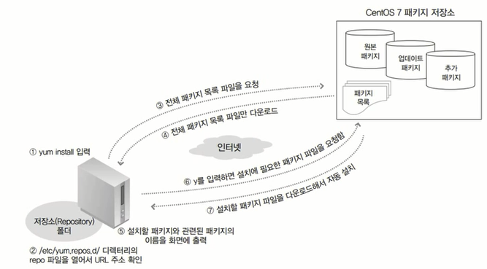
yum
■ yum (yellowdog update manager)
〮 rpm 의존성 문제를 해결하기 위해 yum (yellowdog update manager)이 나왔다.
〮 특정 패키지를 설치하려고 할 때 의존성이 있는 다른 패키지를 자동으로 먼저 설치
〮 저장소의 URL은 #cd /etc/yum.repos.d/ 에 저장되어 있다.
〮 yum을 사용한 기록 : #cat /var/log/yum.log
■ yum 동작원리
yum

Slide 6
yum
■ yum 설정파일
# vi /etc/yum.conf : yum 설정파일
# vi /etc/yum.repos.d/CentOS-Base.repo : yum이 다운로드 받는 경로 설정
■ yum 명령어 사용
구분 | 설 명
# yum install [패키지 이름] | 설치
# yum remove [패키지 이름] | 삭제
# yum info [패키지 이름] | 패키지 자세한 정보 확인
# yum localinstall <*.rpm 파일> | 인터넷을 통하지 않고, 현재 디렉토리에 있는 .rpm파일을 설치
# yum clean all | yum 캐시 삭제
# yum check-update | 업데이트 가능한 목록 보기
# yum list installed | 설치된 패키지들만 출력
# yum groupinstall "<패키지 그룹이름>" | 패키지 그룹 설치
yum

